Slide 1
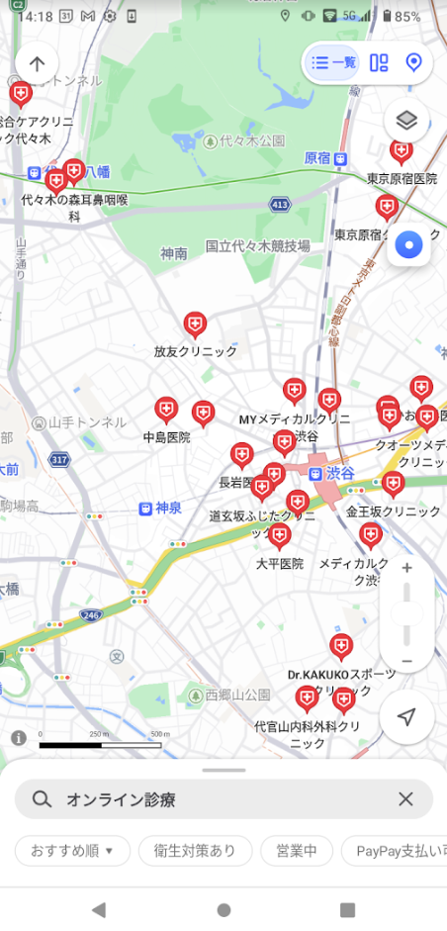
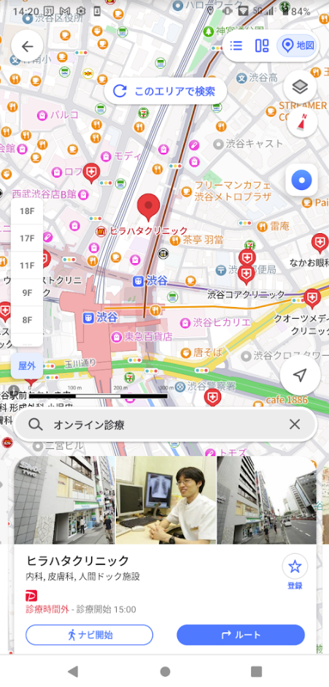

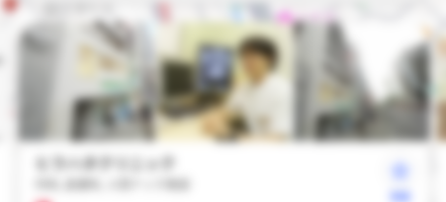
オンライン診療実施医療機関の検索
ヤフーマップで医療機関をさがす
2-B
❷ 地図上で病院を探す
❸ 受診したい
医療機関を押す
❹ 医療機関の
案内に続く
各医療機関のオンライン
診療の案内を見ることが
出来ますが、各医療機関に
よってそのオンライン
診療の方法は様々です。
電話 での対応、再診のみ、 テレビ電話による診察等
異なります。
指先を
スライド
させると
地図を動かせ
ます

Slide 2
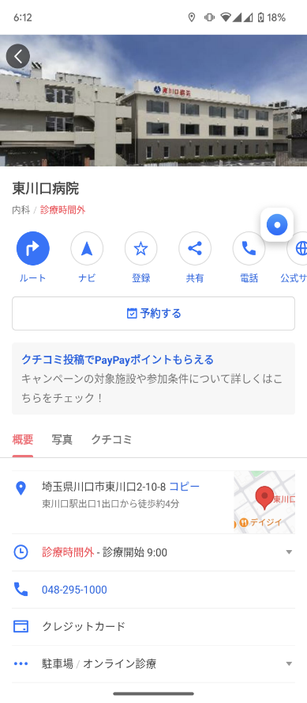
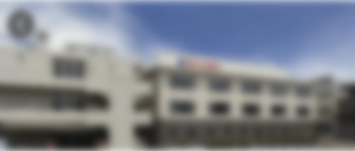
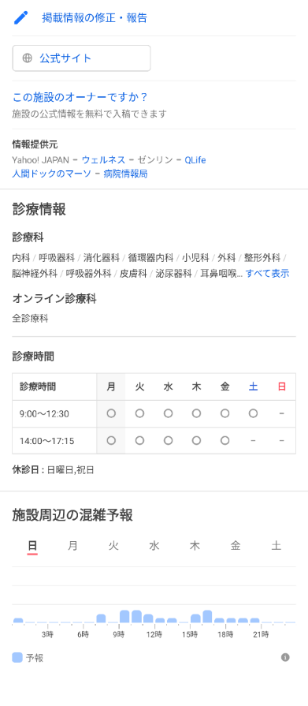

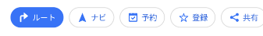
オンライン診療実施医療機関の検索
ヤフーマップで医療機関をさがす
2-B
医療機関の個別の詳細画面の見方です。
※画面の表示例
住所
診療時間
電話番号
利用可能な決済方法
駐車場の有無/オンライン診療対応有無
公式サイト
診療情報
-診療科
-オンライン診察対応診療科
-休診時間
-混雑が予想される時間
オンライン診療の予約方法は医療機関によって異なるので公式サイトを押して各医療機関の公式サイトで確認するか直接お問合せください
※表示される情報は医療機関によって異なります

Slide 3

3
オンライン診療アプリ

Slide 4
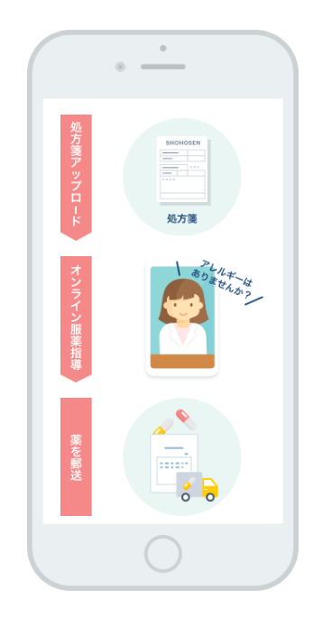
3-A
オンライン診療・服薬指導アプリCLINICS
オンライン診療・服薬指導アプリ「CLINICS 」を利用することで、インター
ネット上で予約〜診療〜会計〜服薬指導までを一貫して行うことができます。
予約
24時間いつでも可能
アプリから都合に合わせて予約を
取ることができます。所在地から近くの
オンライン診察に対応した病院・診療所を
探すことも可能です。
問診
アプリで回答
事前にアプリで回答。
保険証や医師に見せたい資料も
アプリから提出できます。
診察
通院時間削減
予約時間内に医師からアプリ上で呼び
出され、ビデオチャットで医師の診察
が始まります。
通院時間を削減することができます。
会計
クレジットカードで簡単決済
登録したクレジットカードから自動で決済。面倒な振込や支払いの手続きはありません。
会計で待つ必要もありません。
処方
処方箋データをアップロード
病院・診療所から処方箋データをアップロードしてもらい、調剤薬局へオンライン服薬
指導を申し込むことができます。院内処方の
場合は登録住所に直接薬が郵送されます。
服薬指導
調剤薬局がオンライン服薬指導
処方箋データを元に調剤薬局が薬を用意し、服薬指導もオンラインで完結。
クレジットカード決済ができ、
薬も登録住所に直接郵送されます。

Slide 5
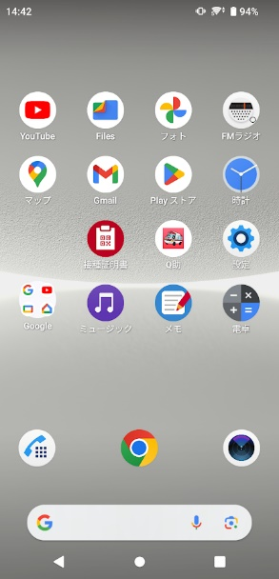
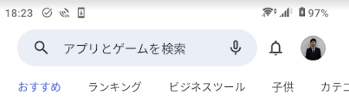
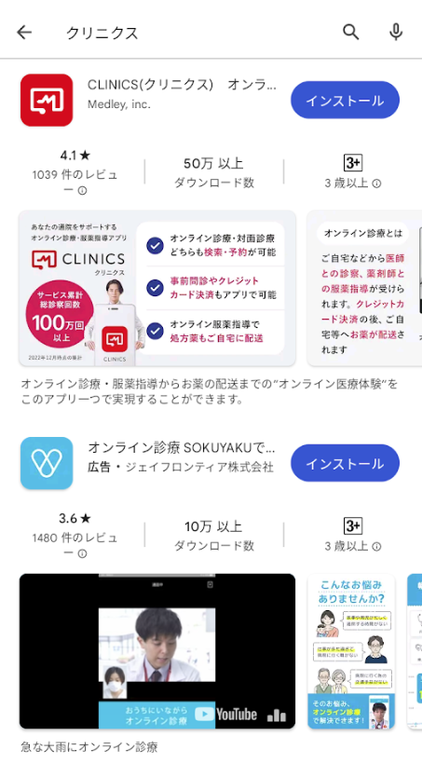
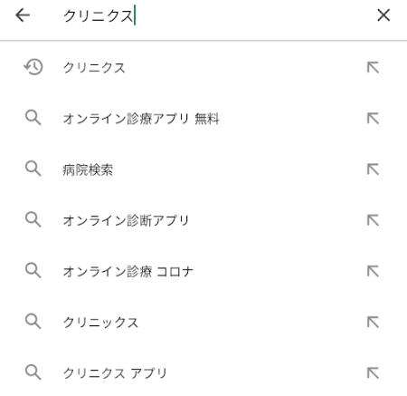

オンライン診療・服薬指導アプリCLINICS
【1】CLINICSのインストール
3-A
Androidの場合
❶ ｢Playストア｣を 押す
❷ ｢アプリやゲームを 検索｣を押す
❸ ｢クリニクス｣と入力
❹ ｢クリニクス｣を
表示一覧から押す
❺ ｢インストール｣
を押す
アイコン | 概要 | アプリ
 | CLINICSでは、オンラインで医師の診察を受け 処方箋データをアップロードしてもらい、 オンラインで薬剤師から服薬指導を受け、 薬は郵送で自宅等で受け取ることができます。 | Integrity Healthcare Co.,Ltd. Ver 1.51.1 アプリの利用は無料ですが、｢オンライン診療｣ による受診は、医療費が発生します。

Slide 6
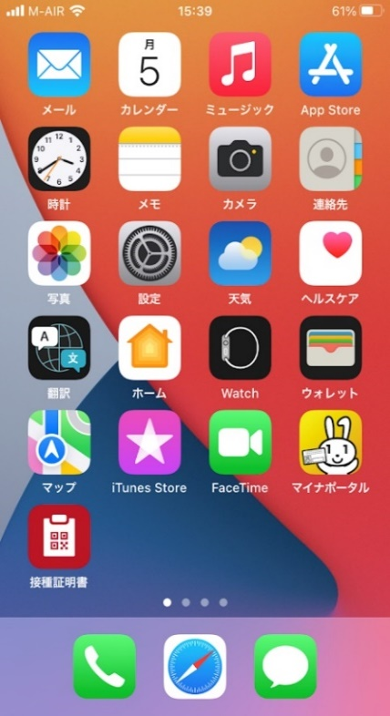
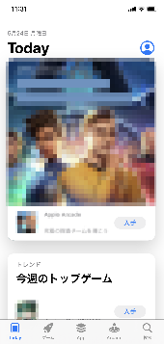
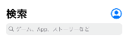
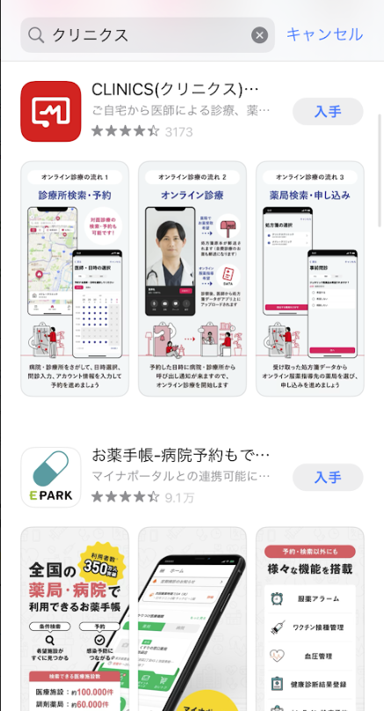
オンライン診療・服薬指導アプリCLINICS
【1】CLINICSのインストール
3-A
iPhoneの場合
❶ ｢App Store｣を 押す
❷ ｢検索｣を押す
❸ ｢クリニクス｣と入力
❹ ｢入手｣を押す

Slide 7
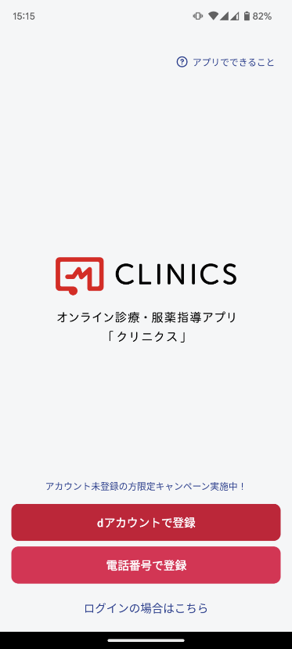
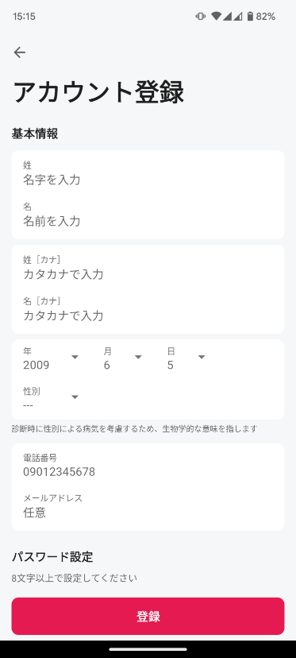
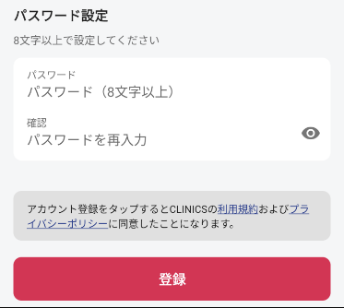
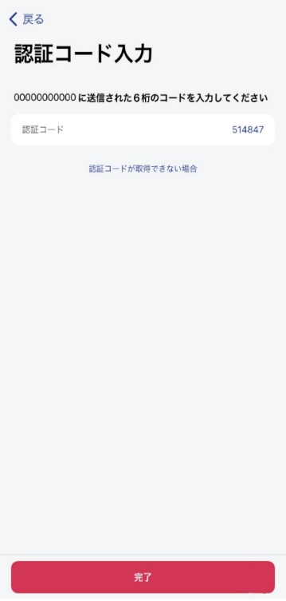
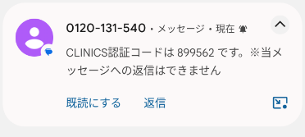
オンライン診療・服薬指導アプリCLINICS
【2】アカウントの登録
3-A
最初にアカウントの登録をしましょう
❶ ｢電話番号で登録」
を押す
❷ 姓名、生年月日、
電話番号、性別、
を入力
❸ パスワードを設定
❺ ④の認証コードを
入力する
❻ ｢完了｣を押す
❹「登録」を押す
入力した電話番号に
｢認証コード｣番号が
送られてきます
アカウント登録は
以上で完了です

Slide 8
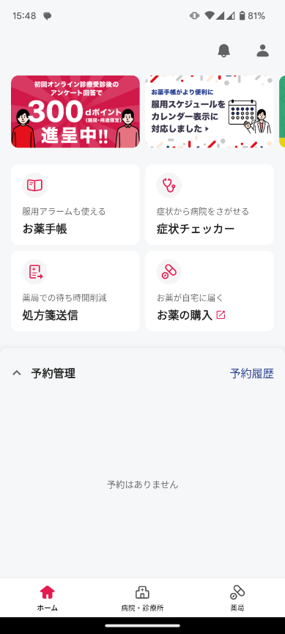
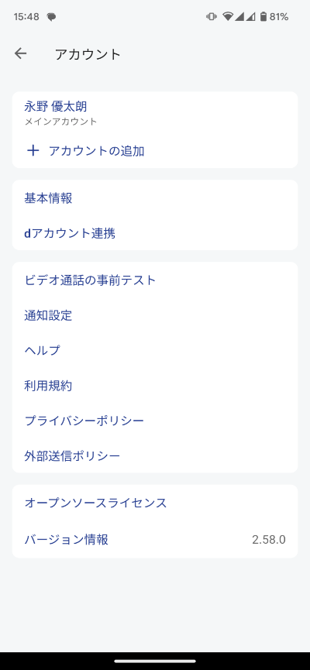
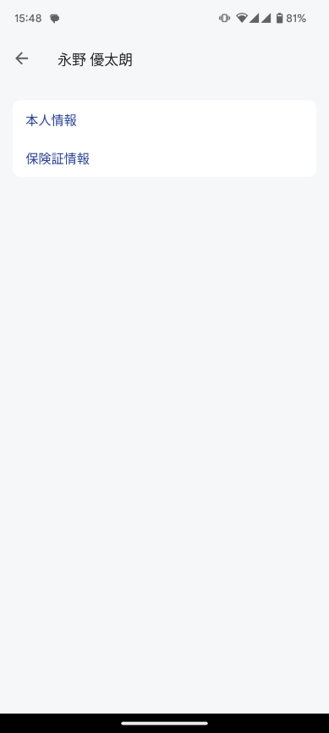
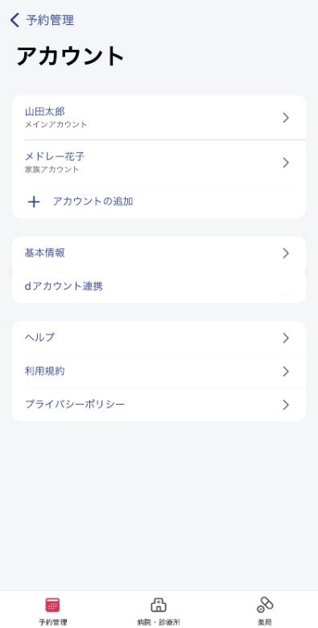
オンライン診療・服薬指導アプリCLINICS
【3】保険証の登録
3-A
保険証の登録をしましょう
❶ 右上のアカウント
ボタンを押す
❷ 保険証を登録したい
アカウントを押す
❸ ｢保険証情報｣を
押す

Slide 9
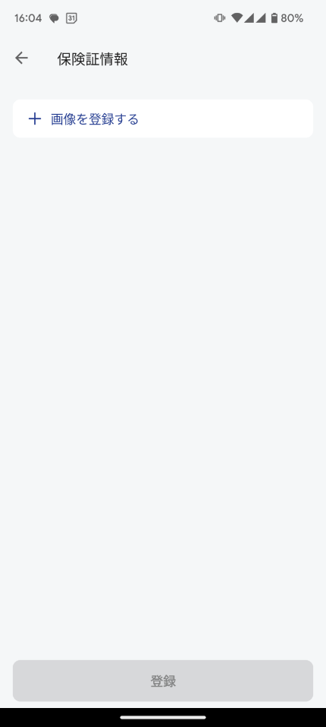
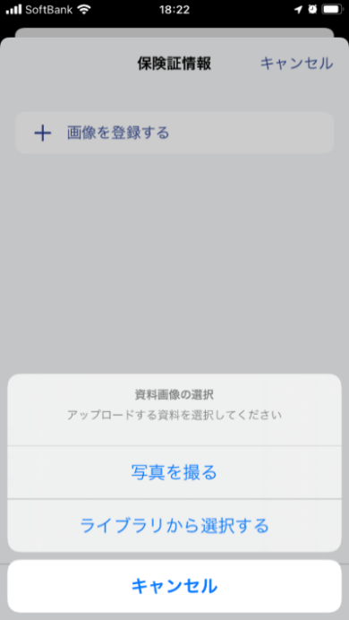
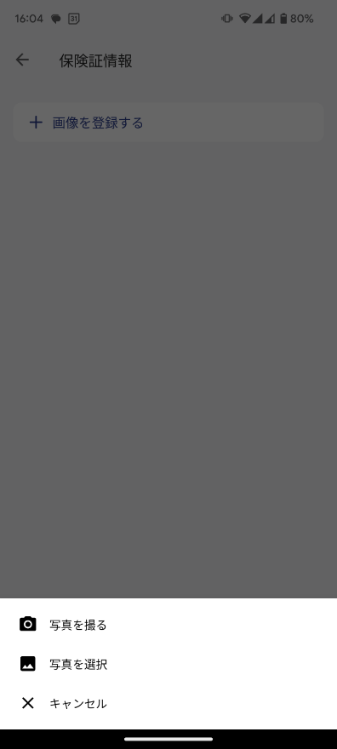
オンライン診療・服薬指導アプリCLINICS
【3】保険証の登録
3-A
保険証の登録をしましょう
❶ ｢画像を登録する｣を
押す
❷保険証を撮影するか端末内に
既に保険証画像がある場合は
選択してアップロードする
iPhoneの場合
Androidの場合

Slide 10
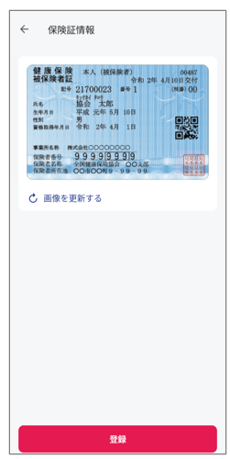
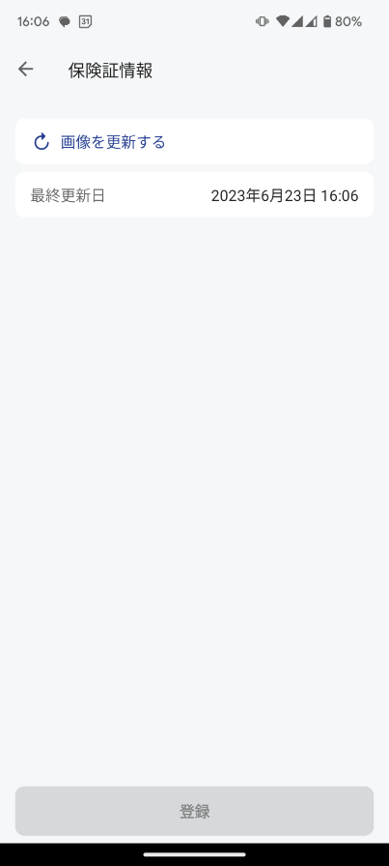
オンライン診療・服薬指導アプリCLINICS
【3】保険証の登録
3-A
保険証の登録をしましょう
❸ 保険証画像が入って
いることを確認して
「登録｣を押す
❹ 最終更新日が
登録日時となっているか
を確認

Slide 11
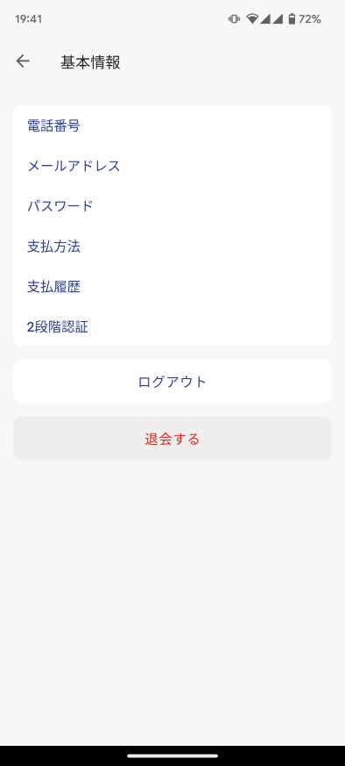
オンライン診療・服薬指導アプリCLINICS
【4】クレジットカードの登録
3-A
利用前にあらかじめクレジットカードの登録をしましょう
❶右上のアカウント
ボタンを押す
❷｢基本情報｣を押す
❸｢支払方法｣を押す

Slide 12
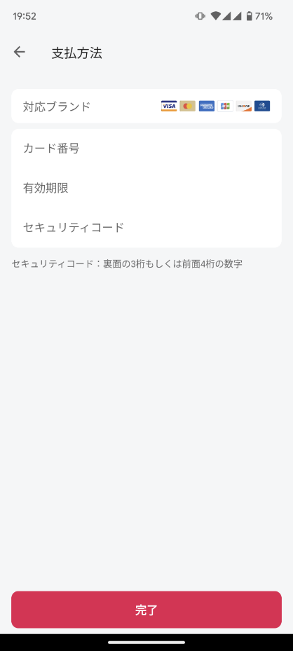
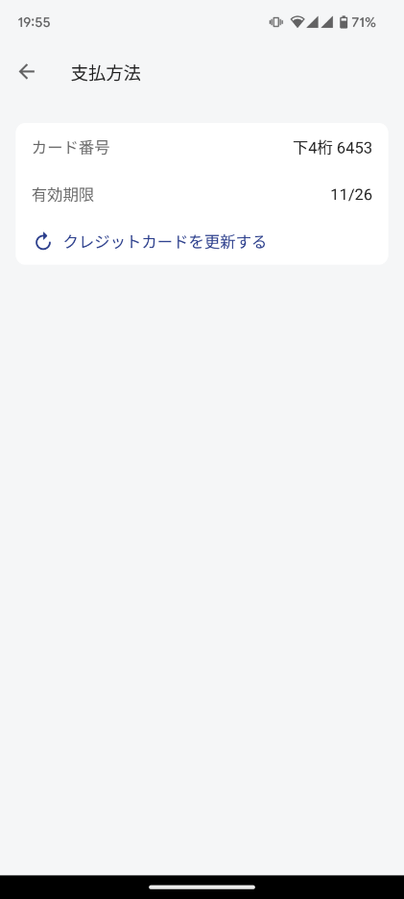
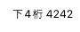
オンライン診療・服薬指導アプリCLINICS
【4】クレジットカードの登録
3-A
利用前にあらかじめクレジットカードの登録をしましょう
❹カード情報を入力
❺｢完了｣を押す
❻カード番号と有効期限
を確認

Slide 13
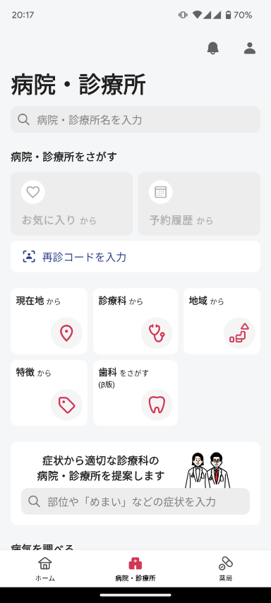
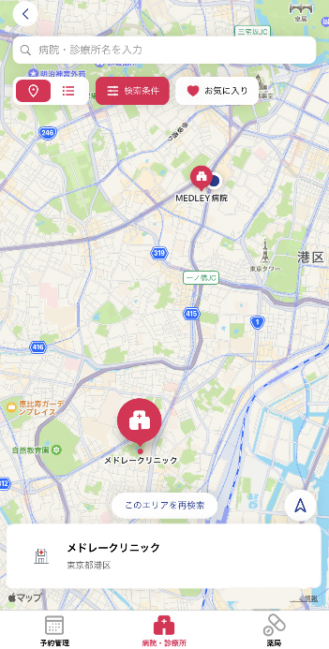
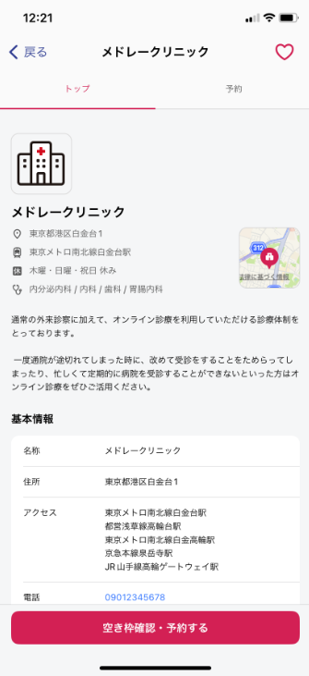
オンライン診療・服薬指導アプリCLINICS
【5】CLINICSで病院・診療所を探そう
3-A
CLINICSで病院・診療所を探してみましょう
❶｢現在地から｣
を押す
❷地図上や検索から
気になる病院・診療所を押す
❸病院・診療所の
詳細が表示されます

Slide 14

オンライン診療・服薬指導アプリCLINICS
【5】CLINICSで病院・診療所を探そう
3-A
それ以外の病院・診療所の検索方法です
❹ ｢診療科からさがす｣
診療科を絞って検索したい場合
❺ ｢地域からさがす｣
市区町村名から病院・診療所を
探したい場合
❻ ｢特徴からさがす｣
病院・診療所の特徴から検索する場合
＊ 地域や診療科も含め、複数の条件を 組み合わせて検索することができます。
＊ その他、｢診療時間｣、｢予約空き枠｣、 ｢特徴｣、｢トピック｣、等で
検索が可能です。
❼ ｢歯科をさがす｣
歯科診療所から直接案内があった場合
➑ ｢再診コードを入力｣
かかりつけの病院・診療所から
再診コードを渡された場合

Slide 15
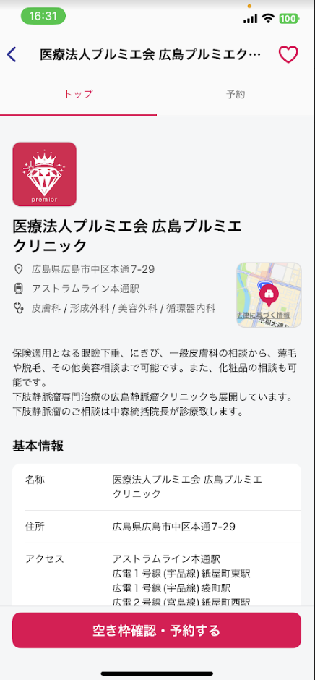
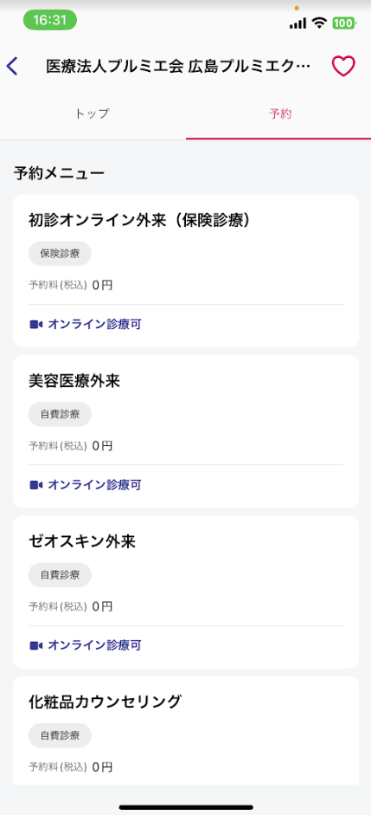



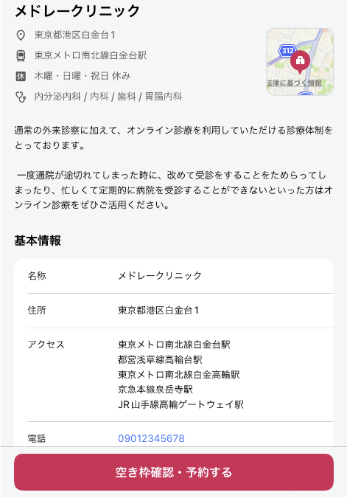
オンライン診療・服薬指導アプリCLINICS
【6】病院・診療所に予約をする
3-A
受診したい病院・診療所に予約をしましょう
❶「予約」を押す
❷病院・診療所の
詳細画面で予約したい
診療メニューを選択する

Slide 16
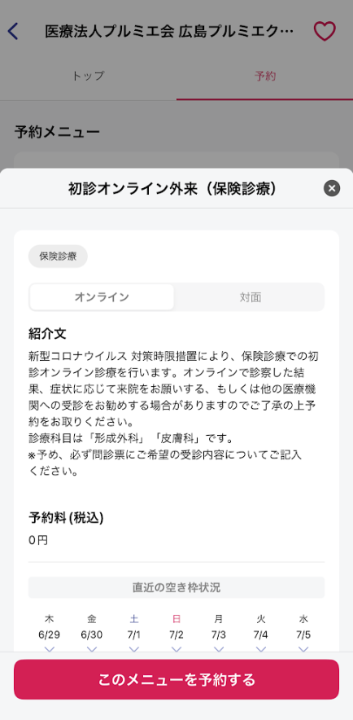
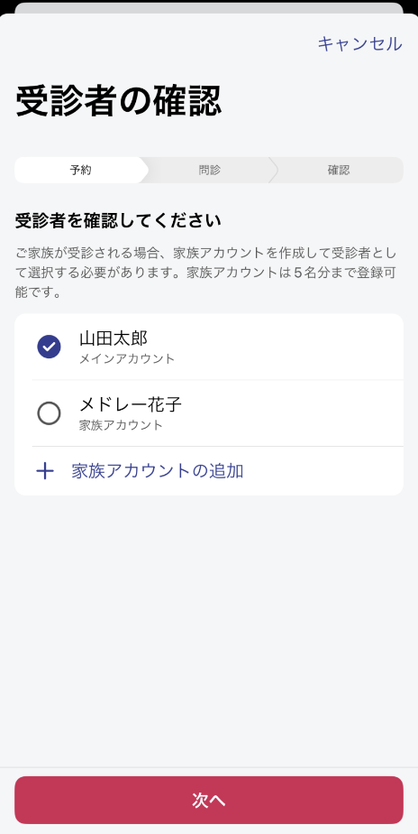
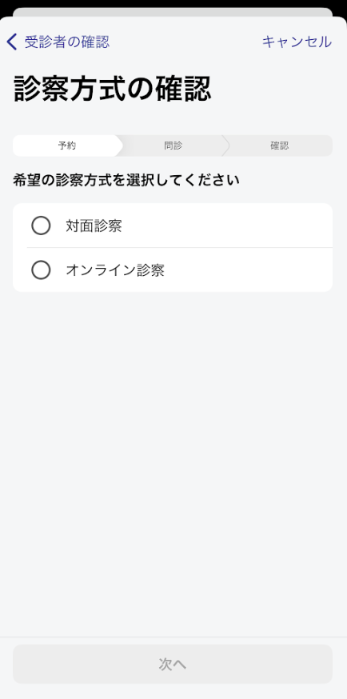
オンライン診療・服薬指導アプリCLINICS
【6】病院・診療所に予約をする
3-A
受診したい病院・診療所に予約をしましょう
❸メニューの詳細を確認し
「このメニューを予約する」
を押す
❹受診者を選択する
❺「オンライン診療」を
押す

Slide 17
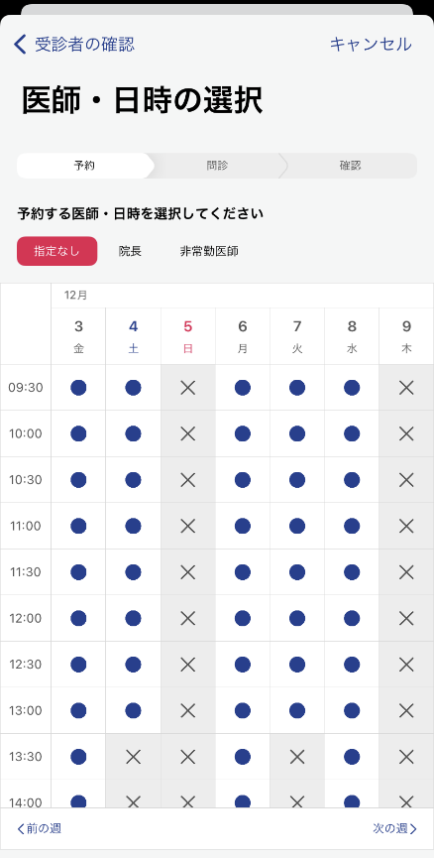
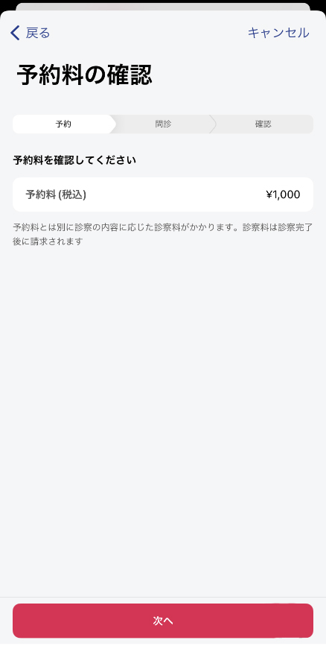
オンライン診療・服薬指導アプリCLINICS
【7】診療日の予約
3-A
診療日の予約をしましょう
❶ 医師を指定する
場合は、選択
❷ カレンダーから希望の
日時・時間帯を選択
❸ 予約料が発生する
場合、予約料の確認
❹ ｢次へ｣押す

Slide 18
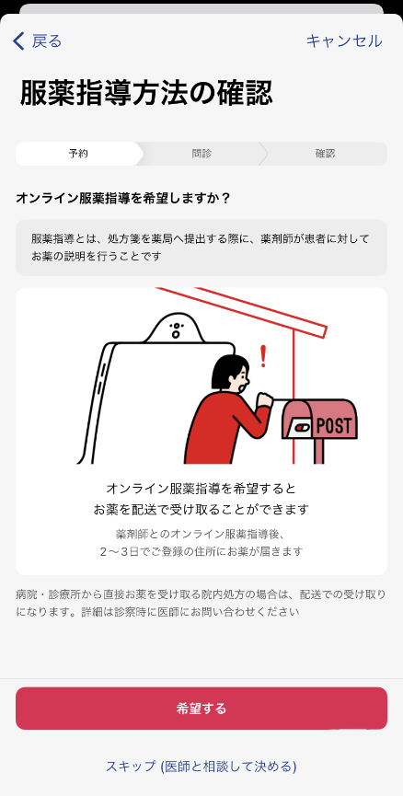
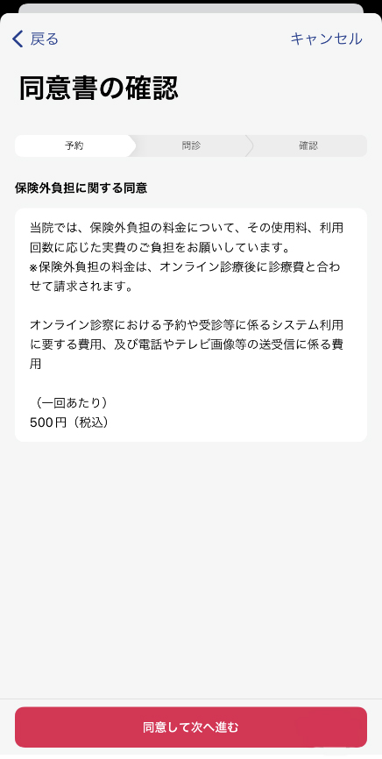
オンライン診療・服薬指導アプリCLINICS
【8】服薬指導方法・同意書の確認
3-A
服薬指導方法・同意書の確認をしましょう
❶ オンライン服薬指導を
希望される場合は、
｢希望する｣を押す
❷ 同意書が表示された
場合、内容を確認
❸ ｢同意して次へ進む｣を
押す

Slide 19
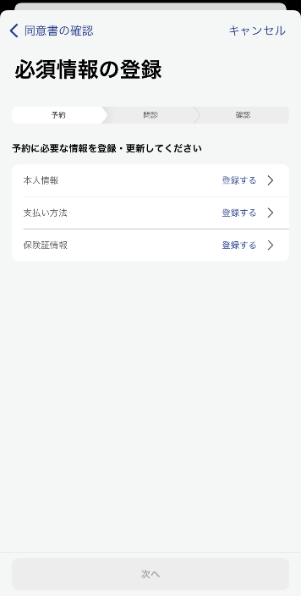
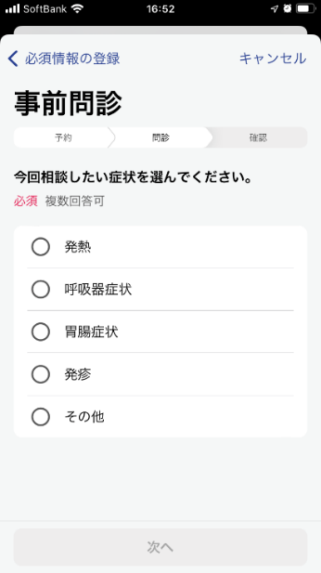
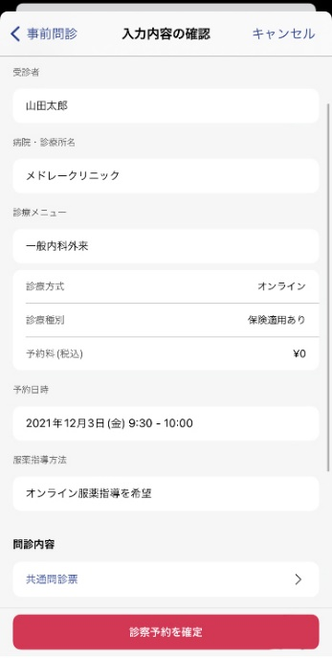


オンライン診療・服薬指導アプリCLINICS
【9】問診票等の入力
3-A
問診票等を入力します
❶必須情報の登録を行う
※未登録の項目が
ある場合のみ表示されます
❷問診票が
表示された場合
指示に従い回答
❸｢診察予約を
確定｣を押す
❹予約完了

Slide 20





オンライン診療・服薬指導アプリCLINICS
【10】診療前の事前準備
3-A
診療前に通話テストをしておきましょう
❶右上のアカウント
ボタンを押す
❷「ビデオ通話の事前
テスト」を押す
❸ カメラへの
アクセスを許可する
❹ マイクへの
アクセスを許可する
iPhoneの場合
iPhoneの場合
Androidの場合
Androidの場合

Slide 21



オンライン診療・服薬指導アプリCLINICS
【10】診療前の事前準備
3-A
診療前に通話テストをしておきましょう
❶スマホに向かって
話しかける
❷「スピーカーを
テストする」を押す
❸ 「音を止めて閉じる」
を押す
スピーカーから
テスト音が鳴ります
マイクのマークが
青くなればOKです

Slide 22

オンライン診療・服薬指導アプリCLINICS
【10】診療前の事前準備
3-A
診療前に通話テストをしておきましょう
❶「動画」を押す
❷カメラが映ることを
確認する
カメラにご自身の顔が映ればOKです

Slide 23


オンライン診療・服薬指導アプリCLINICS
【11】ビデオ通話で診察
3-A
予約時間内に医師から通知が届きます
電波状況の良いプライバシーが確保出来る場所で、診察を始められるようにしてお待ち下さい。
❶ 医師からの呼び出し
通知に応答する
医師が診察開始の呼び出しを
おこなうと、画面上に
オンライン診察の呼び出し
通知が表示されます。
呼び出し通知が届いたら
応答してください。
❷ ｢はい｣を押す
❸ 診療が始まります

Slide 24

オンライン診療・服薬指導アプリCLINICS
【12】操作に困ったときのご案内
3-A
患者様ヘルプページ
ご利用に際してお困りのときは、
左のQRコードから患者様ヘルプページをご覧いただけます。
お問い合わせフォーム
下記のお問い合わせフォームもご活用ください。
左のQRコードからもご覧いただけます。
https://clinics-support.medley.life/hc/ja/requests/new
CLINICS患者相談窓口
患者様ヘルプページをご覧いただいても解決できなかった場合は、
下記相談窓口までお気軽にご連絡ください。
電話：0120-13-1540（平日9～19時）

